Slide 1

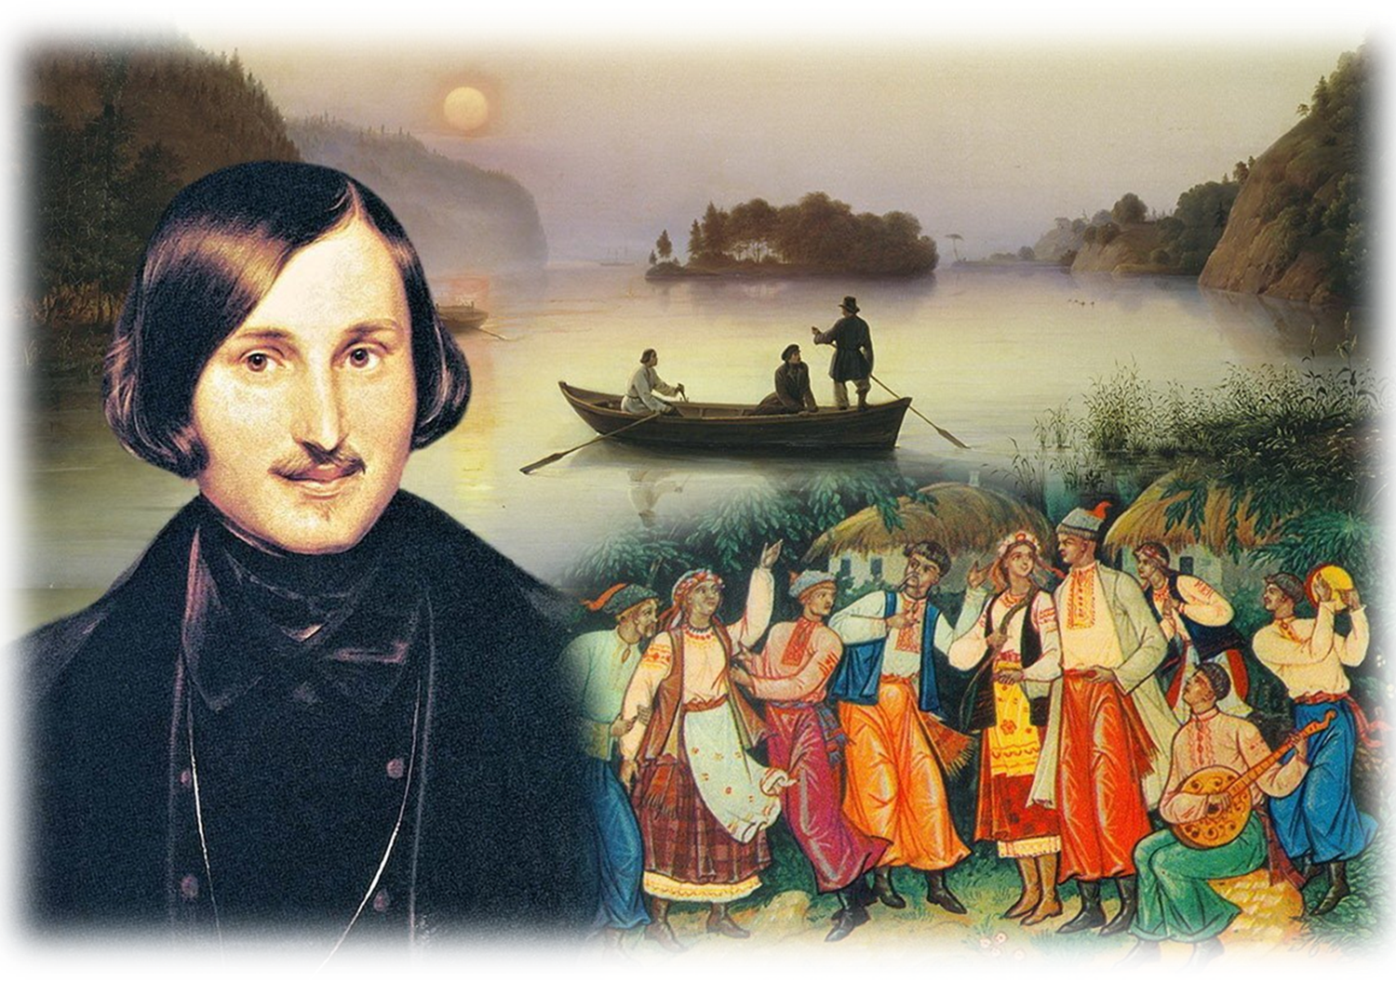

Slide 2

«Перед Гоголем слід благоговіти як перед людиною, обдарованою найглибшим розумом і найніжнішою любов'ю до людей».
Тарас Шевченко
«Для росіян він - «Николай Васильевич», для українців - «Микола Васильович», римські друзі називали його «синьйор Нікколо», для людства ж він просто Гоголь, видатний чародій слова, ясновидець, що володів даром проникати в найсокровенніші таємниці душі людської».
Олесь Гончар.

Slide 3
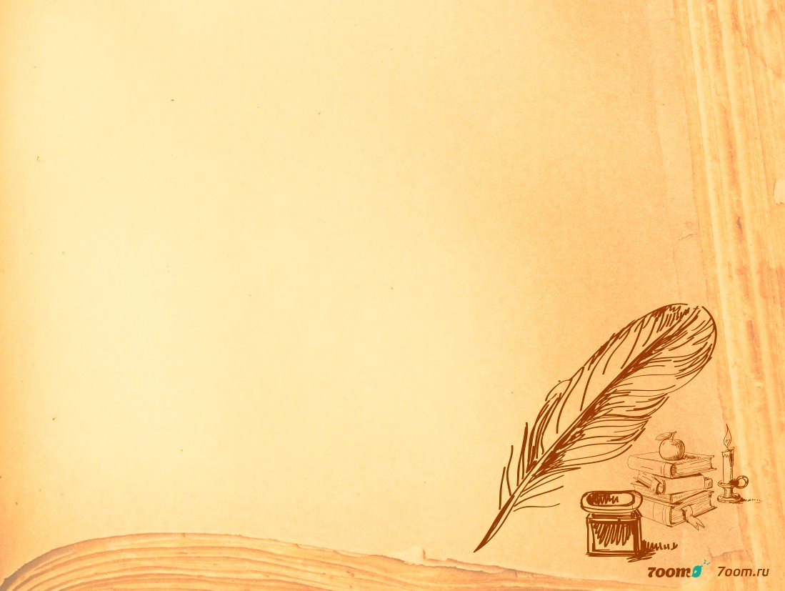

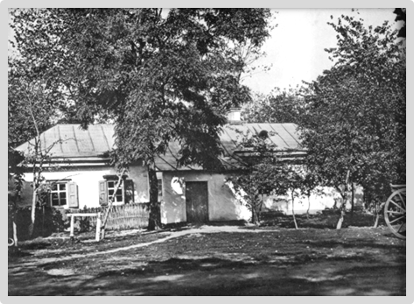
М. В. Гоголь народився 20 березня (1 квітня ) 1809 року в містечку Великі Сорочинці Миргородського повіту Полтавської губернії в сім'ї поміщика середнього статку, що мала 400 душ кріпаків і 1000 десятин землі

Slide 4

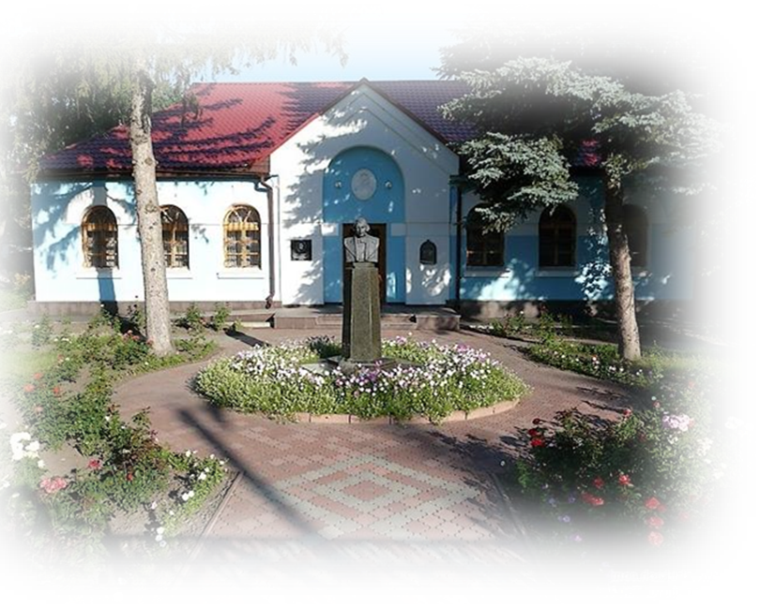
Втративши двох дітей, які померли в дитинстві, батьки зі страхом чекали на третю. Подружжя молилося в диканській церкві перед чудотворною
іконою св. Миколи.

Slide 5
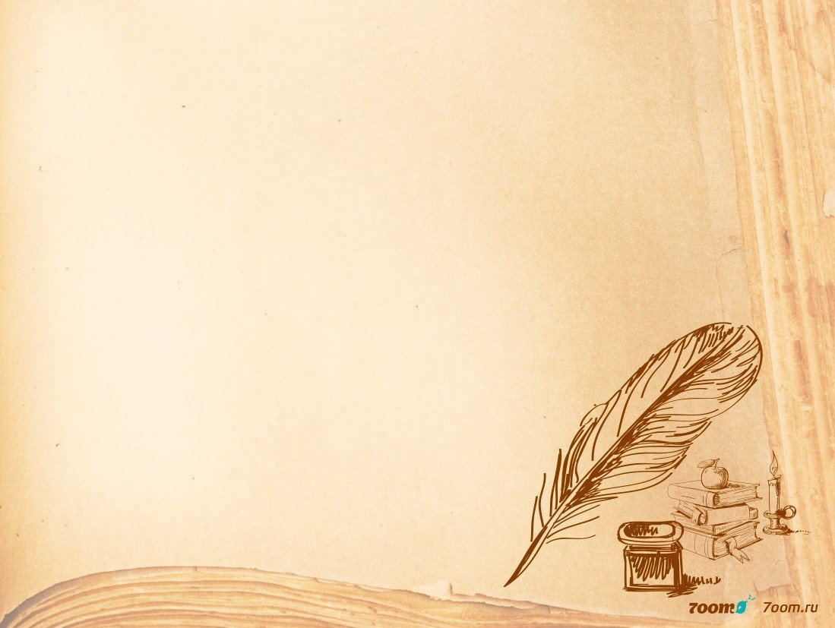

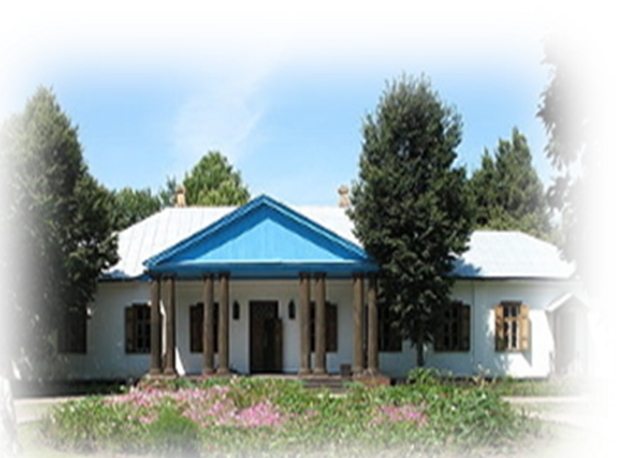
Дитячі роки його пройшли в маєтку батьків Василівка Миргородського повіту, неподалік від села Диканьки.
Це були місця, що увійшли в літописи. Тут Кочубей ворогував з Мазепою, і в диканьській церкві зберігалася закривавлена сорочка, в якій він був страчений.
Від своєї бабусі Тетяни Семенівни, яка навчила його малювати, в’язати і навіть вишивати гарусом, Гоголь слухав зимовими вечорами українські народні пісні. Вона розповідала йому історичні легенди і перекази про Запорізьку Січ.

Slide 6

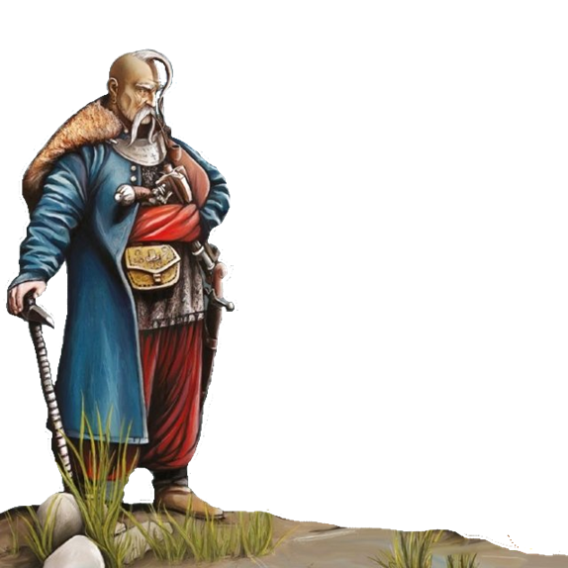
Прадід письменника, Ян Гоголь, вихованець Київської академії, оселився в Полтавському краї, і від нього пішло прозвання "Гоголів-Яновських". Сам Гоголь, очевидно, не знав про походження цього й згодом відкинув прізвище Яновський, говорячи, що його поляки видумали.

Slide 7



Slide 8
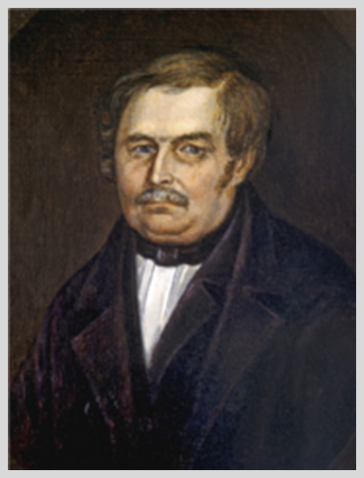
Батько М.В. Гоголя, талановитий оповідач і любитель театру, Василь Опанасович Гоголь-Яновський, служив при Малоросійському поштамті. Він близько зійшовся з далеким родичем, колишнім міністром юстиції
Д. П. Трощинським, який жив в селі Кибинці, неподалік від Василівки.
Багатий вельможа влаштував у своїй садибі домашній театр, де Василь Опанасович став режисером і актором. Він ставив для цього театру власні комедії українською мовою.

Slide 9
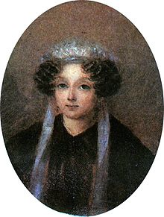
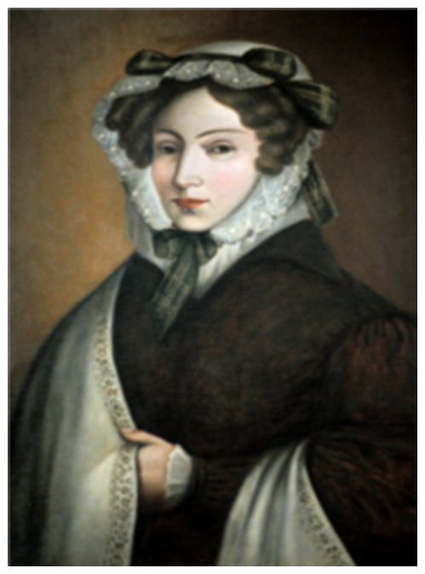
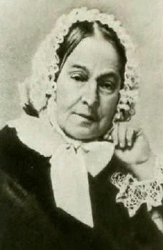
Мати Гоголя, Марія Іванівна Косяровська, була видана заміж у віці чотирнадцяти років у 1805 році. Наречений був удвічі старший за неї. Вона була жінкою релігійною і вразливою.
З дитинства запам'яталися Гоголю розповіді матері про загибель світу і Страшний суд, про пекельні муки грішників, про сходи, якими спускаються з неба янголи і подають руку душі померлого.

Slide 10

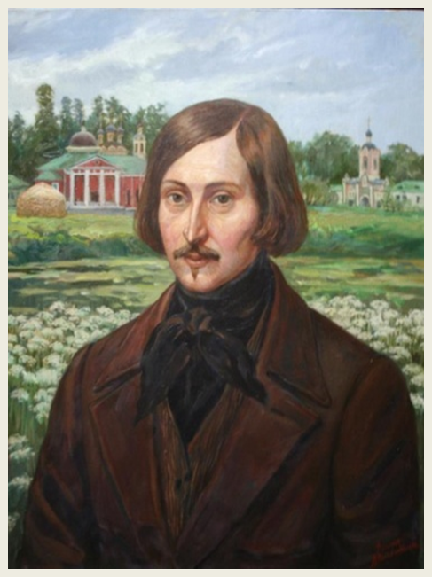
Діти Гоголь-Яновських росли в атмосфері сільського українського побуту нарівні з однолітками з селянських родин. Однак у той же час вони не були позбавлені культурних розваг і з юних років долучалися до театру, мистецтва та літератури.
Любов до мови, відчуття слова закладалися у юного Миколи Гоголя уже з дитячих літ. Згодом він захопиться збиранням українських народних пісень, прислів’їв та приказок.

Slide 11
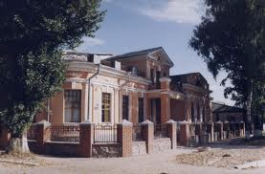
Після домашньої освіти Гоголь провів два роки в Полтавському повітовому училищі.

Slide 12

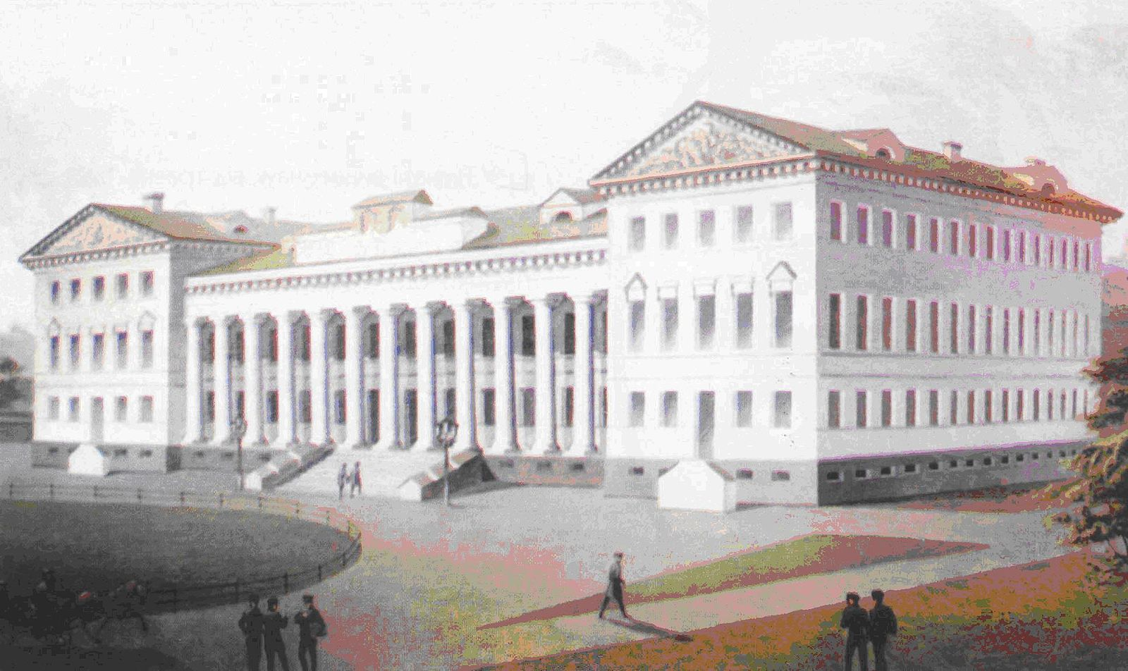
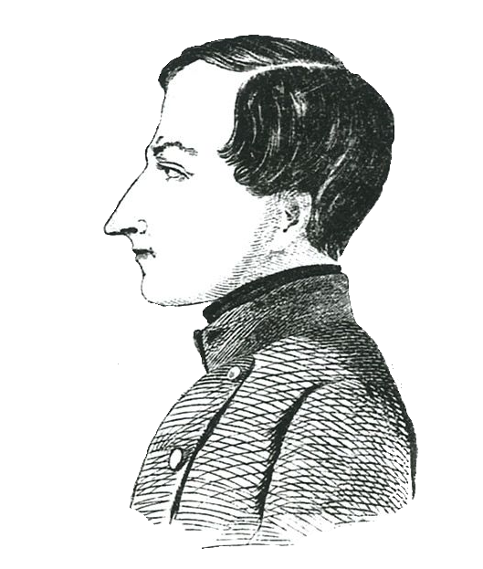
В 1821 році вступив до Ніжинської гімназії вищих наук, створеної для дітей провінційного дворянства. Він вивчає юриспруденцію, вчиться грати на скрипці, займається живописом, бере участь у виставах, виконуючи комічні ролі.

Slide 13

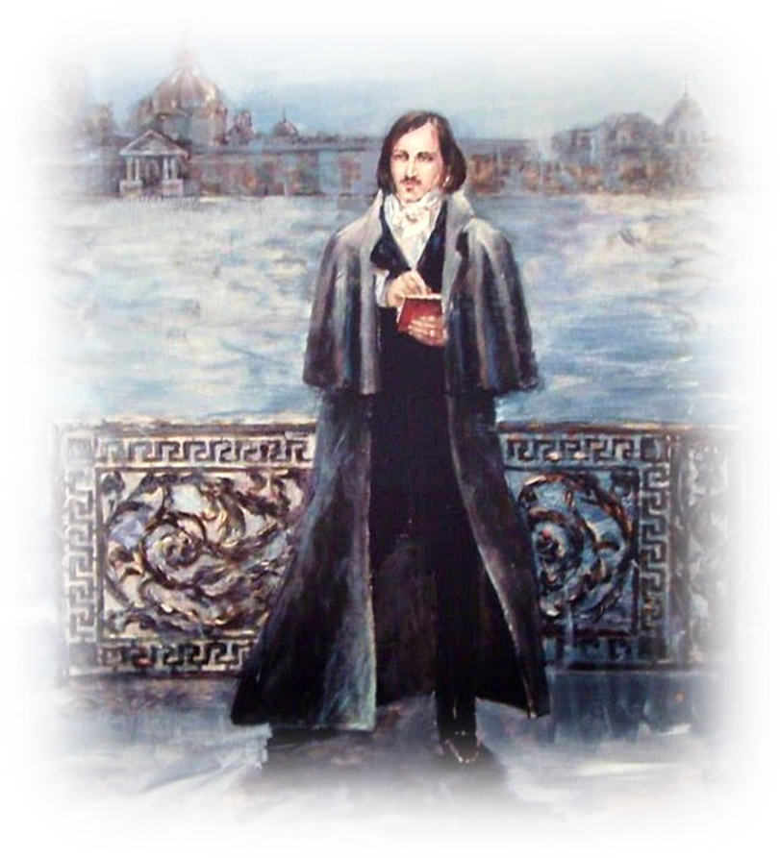

Закінчивши гімназію, Гоголь в 1828 році відправляється
в Петербург з надією почати широку діяльність. Службу отримати не вдалося, перша поема «Ганс Кюхельгартен», виявилася невдалою.
Розчарувавшись, влітку 1829 р. їде за кордон, але скоро повертається, отримує місце дрібного чиновника.
1830 року в журналі «Вітчизняні записки» з'явилася повість «Басаврюк, або Вечір проти Івана Купала», перша з циклу «Вечори на хуторі біля Диканьки».

Slide 14
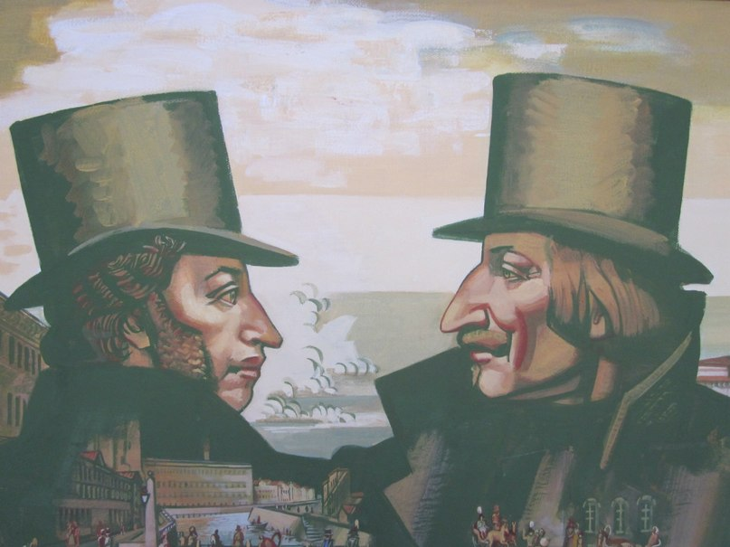


У грудні в альманасі «Північні квіти» друкується глава з історичного роману «Гетьман». Гоголь зближується з Дельвігом, Жуковським, Пушкіним, дружба з яким мала велике значення для розвитку суспільних поглядів і літературного таланту молодого Гоголя. Пушкін дав йому сюжети для «Ревізора» і «Мертвих душ».

Slide 15





Літературну популярність Гоголю принесли «Вечори на хуторі біля Диканьки»(1831-1832), а саме повісті «Сорочинський ярмарок», «Ніч перед Різдвом»,«Майська ніч», «Вій» та ін.
І хоча ці твори написані російською мовою, проте, була в них велика любов до рідної української землі і рідного народу.

Slide 16



В 1833 році Гоголь прийшов до рішення присвятити себе науковій і педагогічній роботі і в 1834 був призначений ад’юнкт-професором по кафедрі загальної історії при Санкт-Петербурзькому університеті. Вивчення праць з історії України лягло в основу задуму «Тараса Бульби».
У 1835 році Гоголь залишив університет і цілком віддався літературній творчості. У тому ж році виходять збірки повістей «Миргород» і «Арабески».

Slide 17
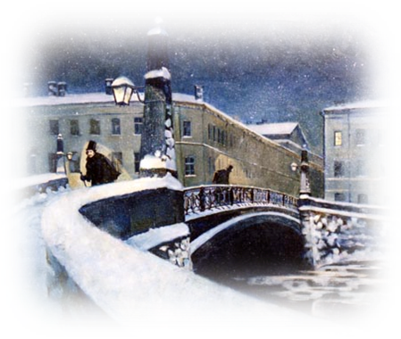

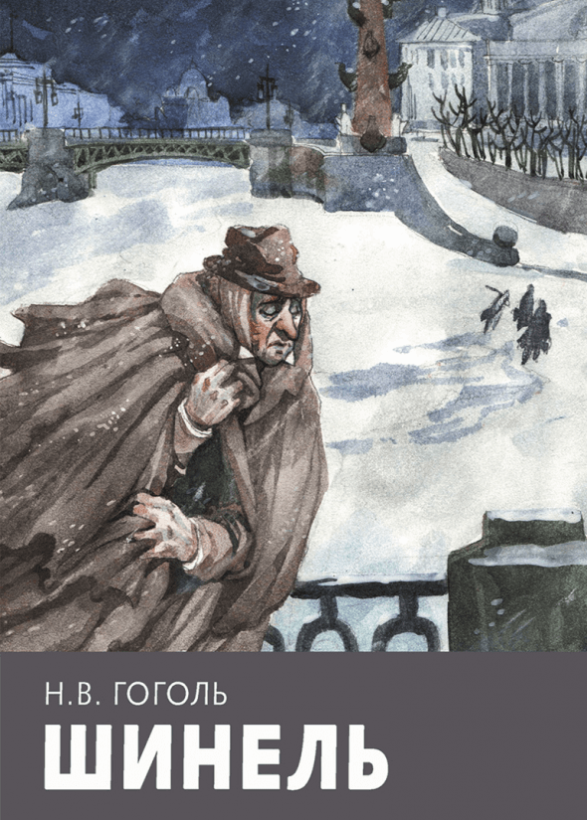
В збірці «Арабески» знайшли відображення сцени петербурзького життя. Після смерті Гоголя повісті, що зображують Петербург «у всій його красі»: «Шинель», «Ніс», «Невський проспект», «Записки божевільного» – об'єднали в «Петербурзькі повісті».
Повість «Шинель» була найзначнішним твором петербурзького циклу, в чорновому варіанті прочитана Пушкіну в 1836 році, а закінчено її у 1842 році.

Slide 18
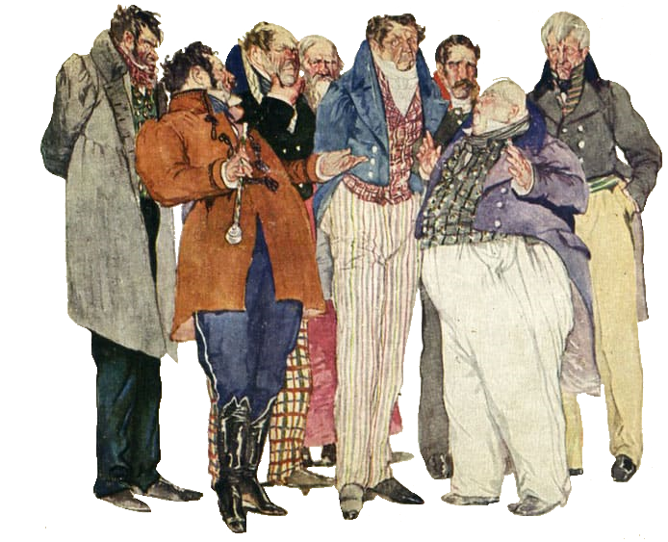
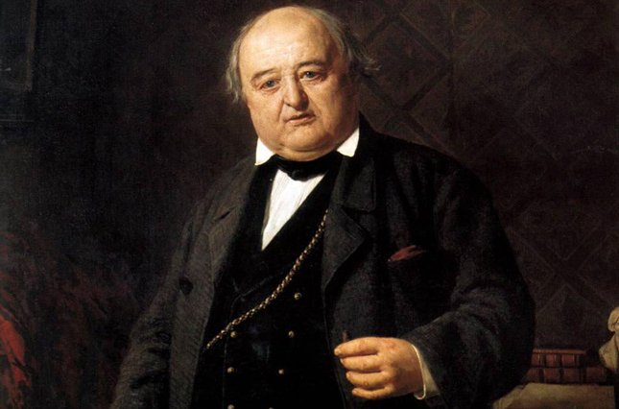
Працюючи над повістями, Гоголь пробував свої сили і в драматургії. Театр був для нього великою силою, мав виняткове значення в громадському вихованні.
У 1835 був написаний «Ревізор» і вже в 1836 поставлений в Москві з участю Щепкіна.

Slide 19

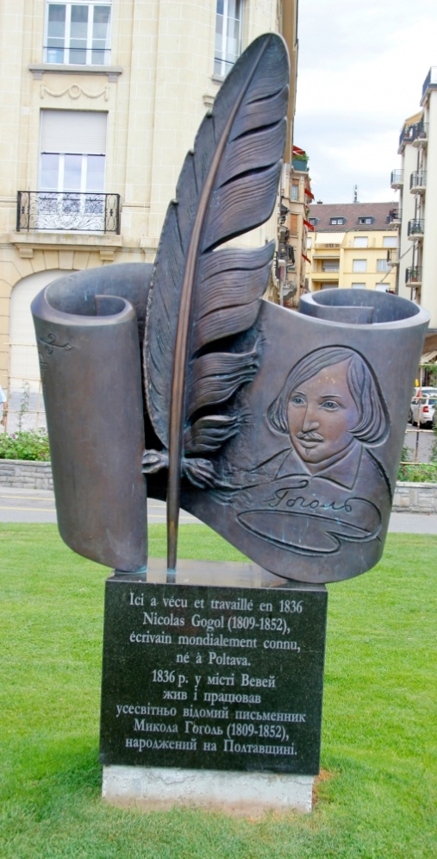
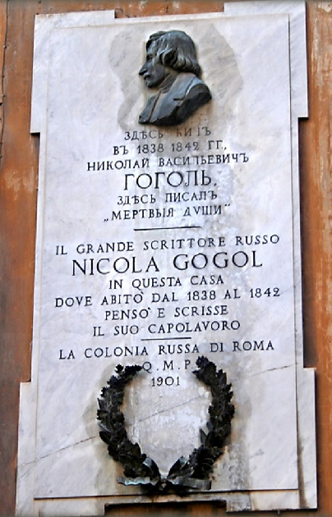
Після постановки «Ревізора» Гоголь виїхав за кордон.У червні 1836 року він прибув до Німеччини, а кінець літа і осінь проводить у Швейцарії.
Звістка про загибель Пушкіна застає його в Парижі.
У березні 1837 р. оселяється в Римі, де працює над поемою «Мертві душі», яку завершив у 1841 році.
У квітні 1848 року здійснює подорож в Єрусалим, до Труни Господньої.

Slide 20

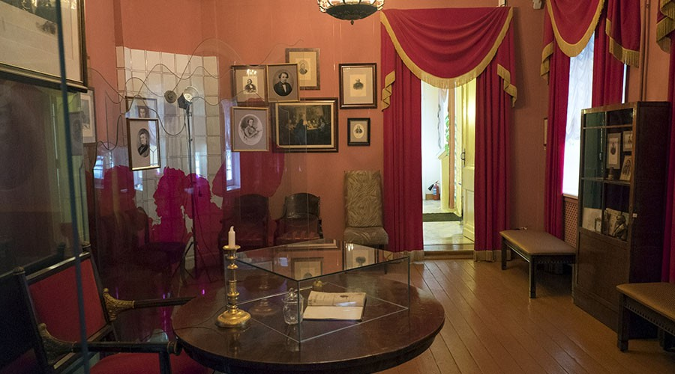
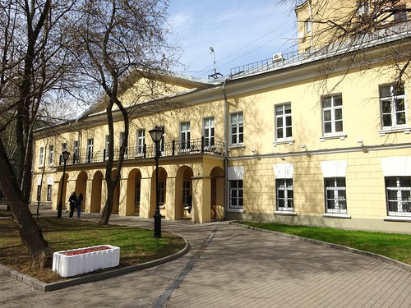
У квітні 1848 року Микола Васильович Гоголь остаточно повертається в Росію. Останні чотири роки свого життя він провів у Москві в будинку на Нікітському бульварі.
Дві кімнати на першому поверсі надав йому господар будинку - граф Олександр Петрович Толстой, знайомство з яким переросло у щиру дружбу. Гоголь працював над другим томом “Мертвих душ”.

Slide 21

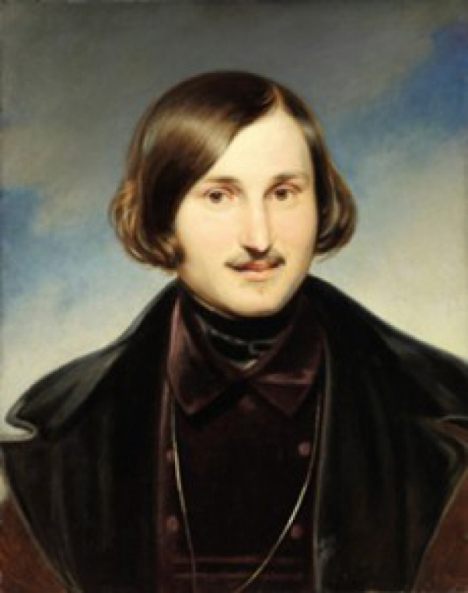
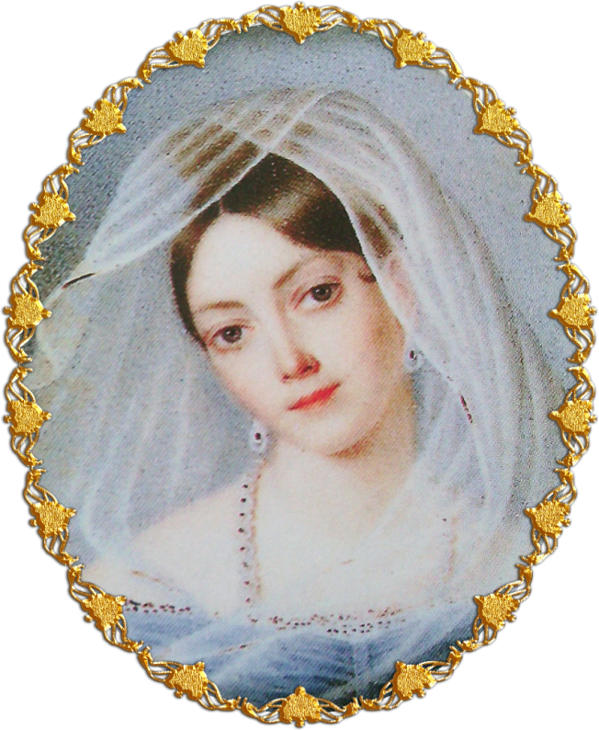
Весною 1850 року Микола Гоголь здійснив першу й останню спробу влаштувати своє сімейне життя – зробив пропозицію графині Ганні Михайлівні Вієльгорській, з якою довгий час листувався.
Але йому відмовили через нерівності соціального стану, а також через стан здоров'я письменника, який викликав у родичів графині сумніви щодо можливості його одруження.

Slide 22

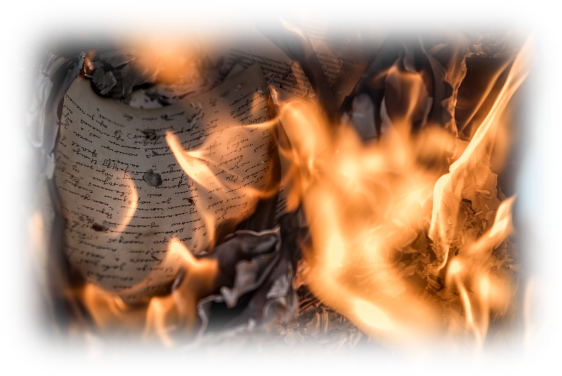
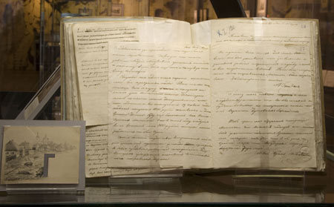
Гоголя почало мучити передчуття смерті, 7 лютого 1852 р. він сповідується і причащається, а в ніч з 11 на 12 лютого, перебуваючи у важкому душевному стані, спалює чистовий рукопис другого тому поеми "Мертві душі".

Slide 23

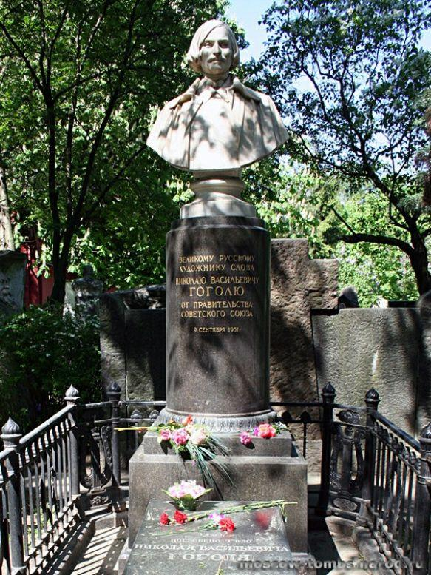
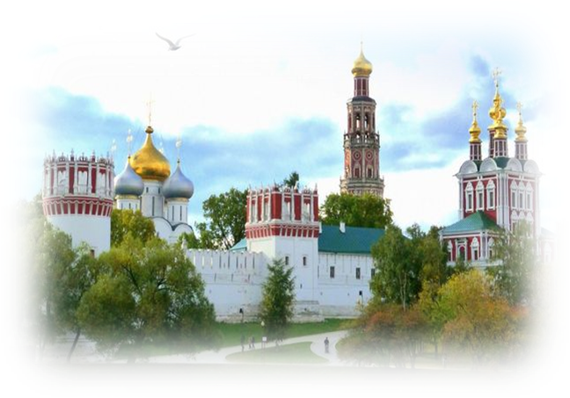
21 лютого 1852 року вранці Микола Васильович Гоголь помер у будинку на Нікітському бульварі в Москві
Поховання відбулося на кладовищі Свято-Данилова монастиря в Москві.
У 1931-му році прах письменника був перенесений на Новодівочий цвинтар.

